Slide 1
Скульптура на улицах города и в музеях
для 3 класса
Учитель Островская О.А.

Slide 2
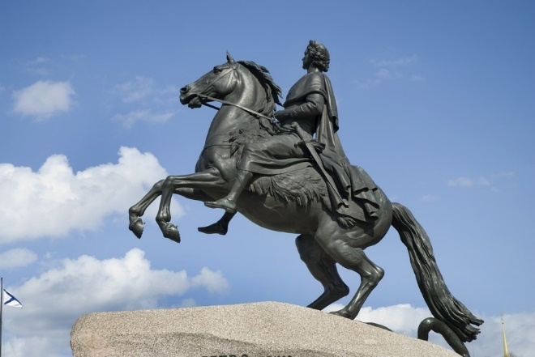
Скульптуру можно встретить на улице, это скульптурные памятники. Памятники от слова «память». Скульптура – памятник обычно стоит на пьедестале – возвышении. Пьедестал для скульптуры выполняет ту же роль, что и рама для картины. Он выделяет изображение из окружения.
Задание:
Назови памятник,
Автора,
Место в городе

Slide 3
Проверим ответы
Памятник Петру I
Скульптор Этьен Фальконе и Мари Анн Колло
Сенатская площадь

Slide 4
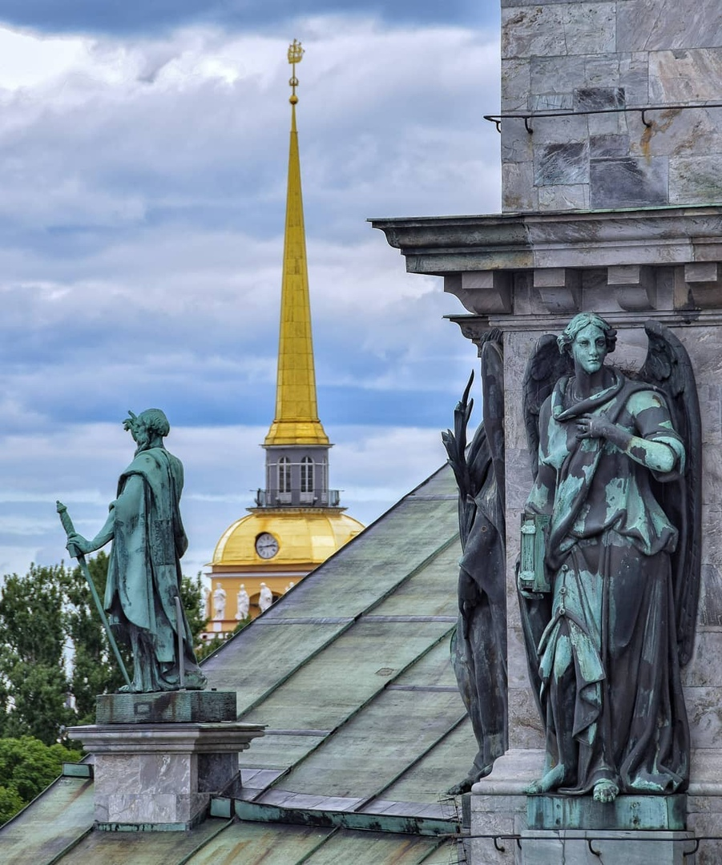
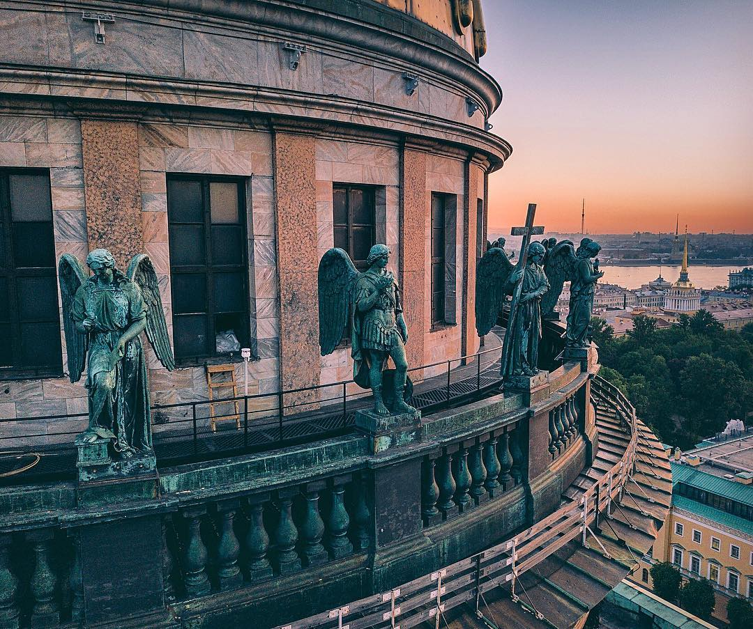
Статуи -скульптуры украшающие здания города. Задание: как называется здание, статуи кого видим, из какого материала они выполнены? Кто автор скульптур?

Slide 5
Проверь себя. Здание Исаакиевского собора, статуи ангелов и святых сделаны из металла. Скульптор И.П. Витали

Slide 6
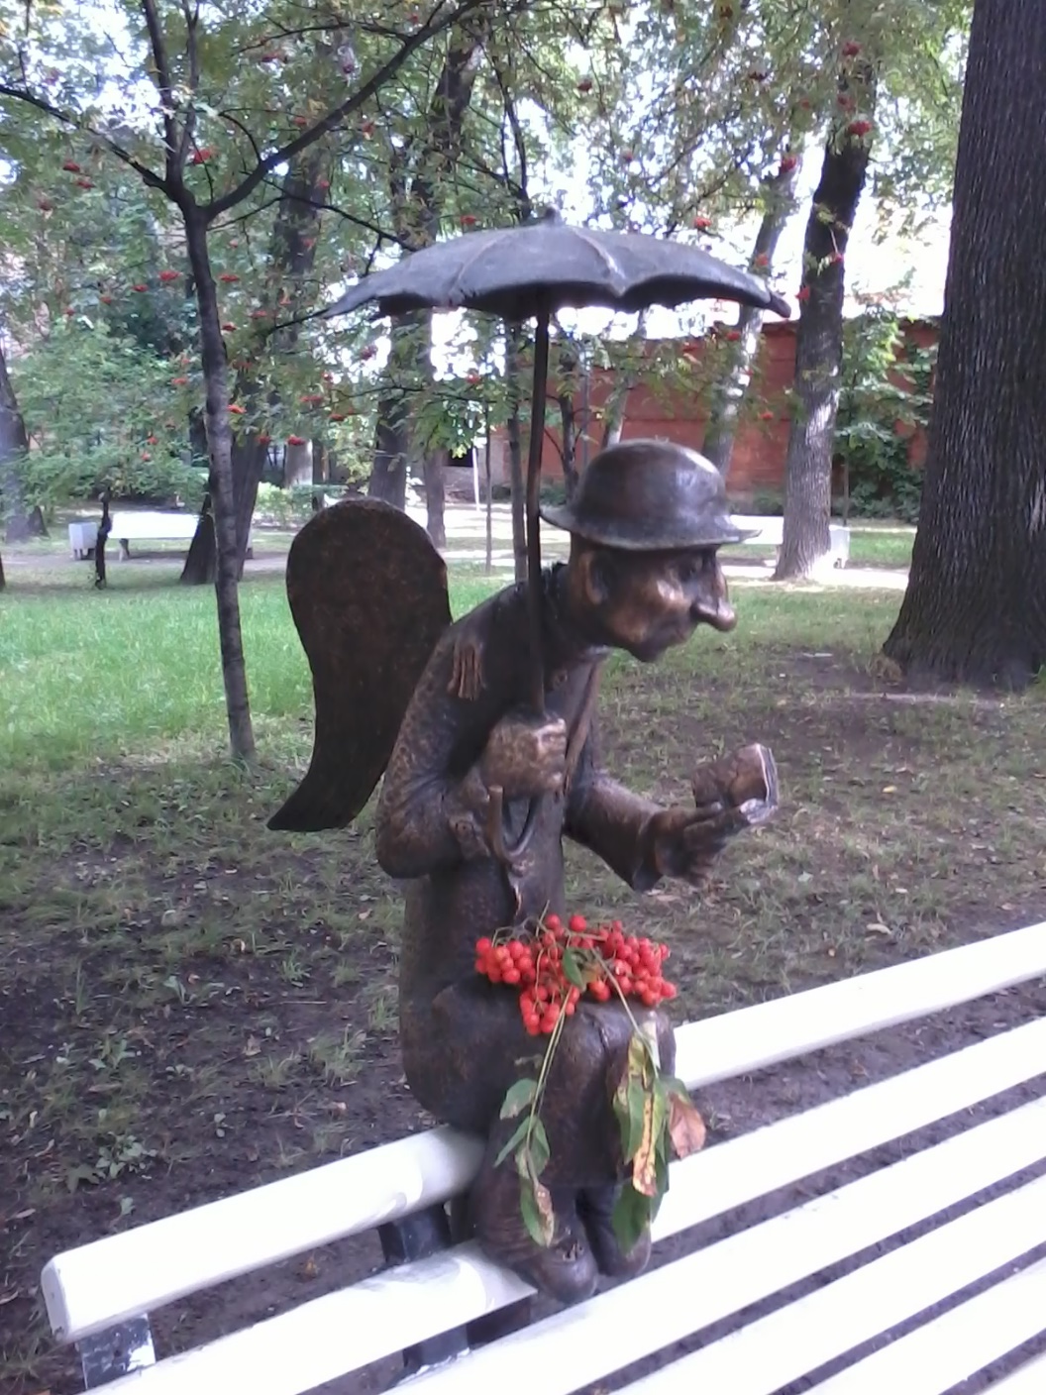
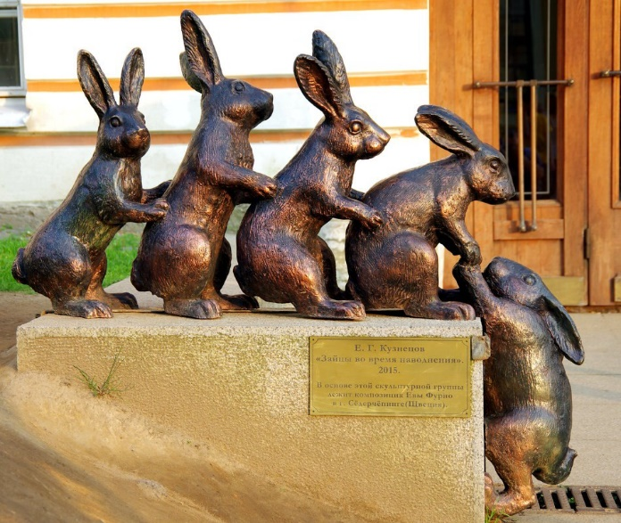
Малая скульптура, украшает сады и парки города

Slide 7
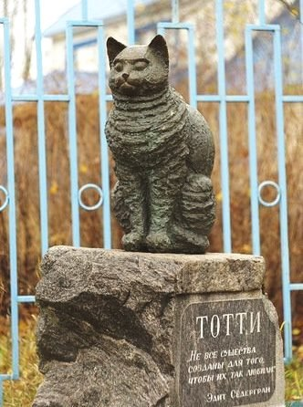
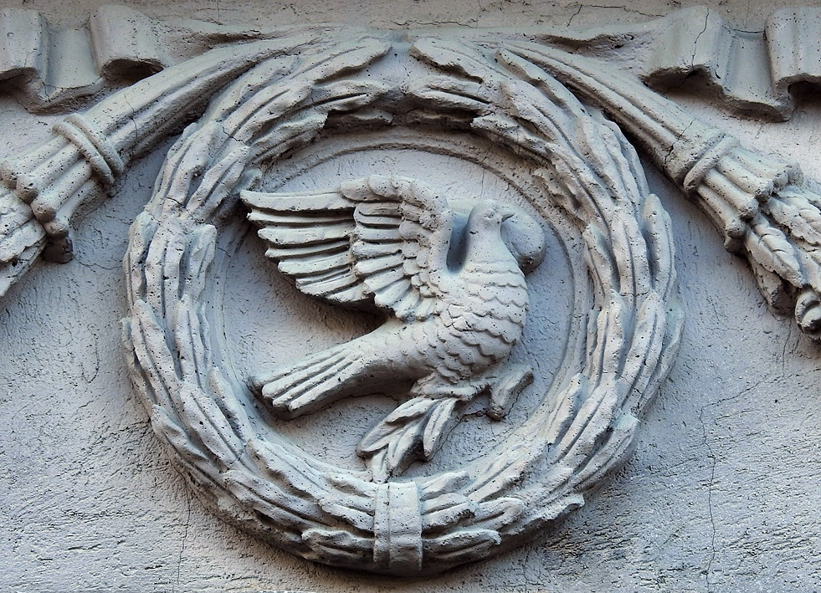
Скульптура бывает объёмной и рельефной

Slide 8
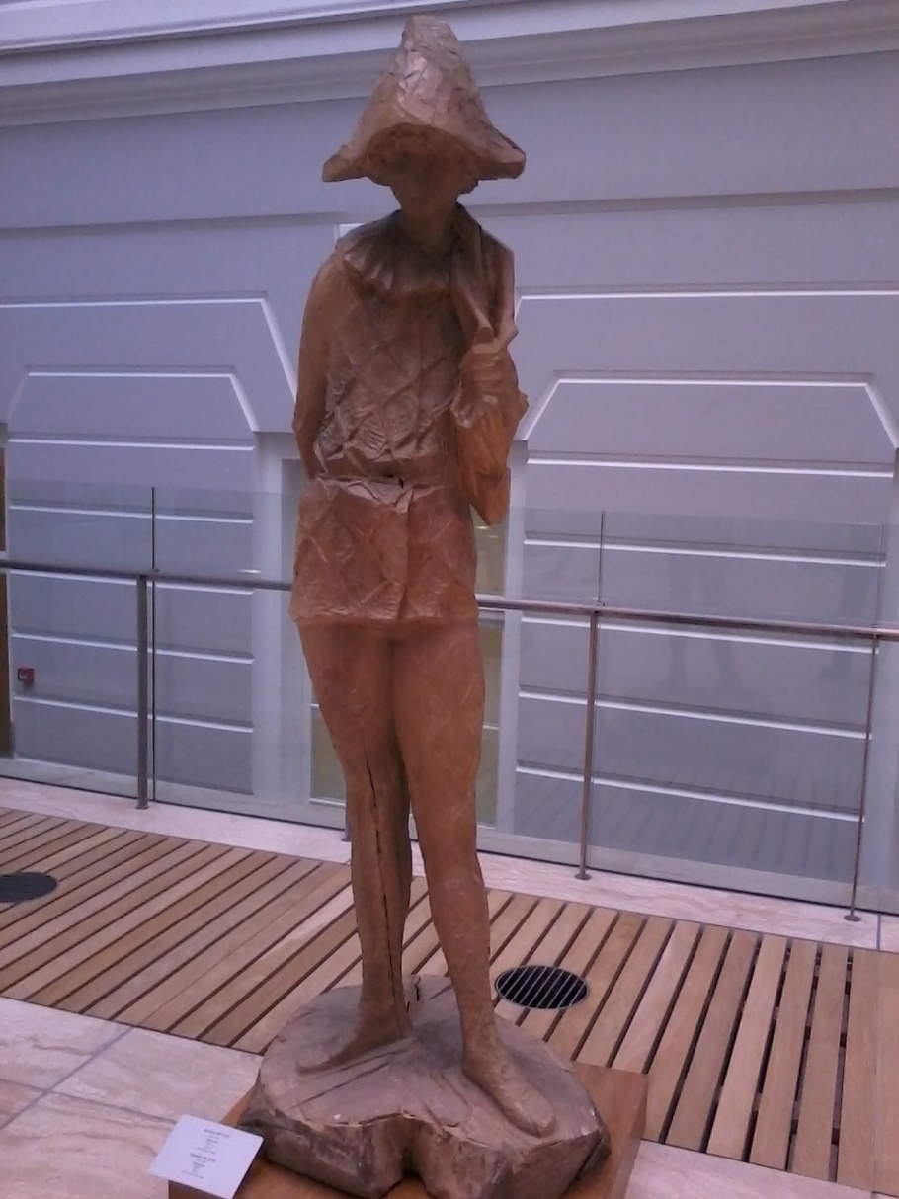
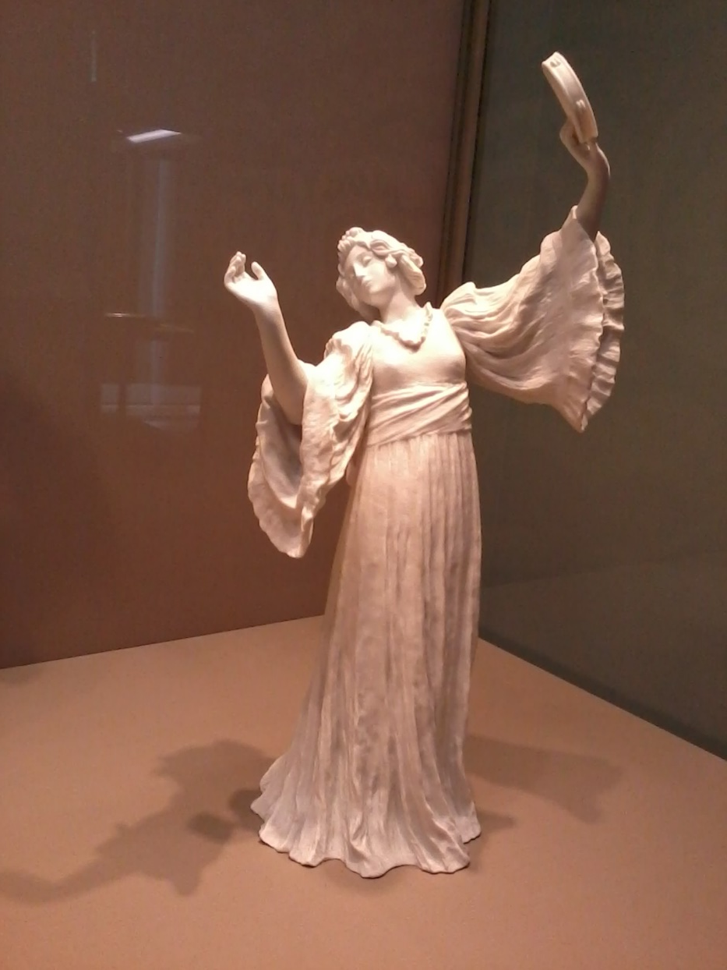
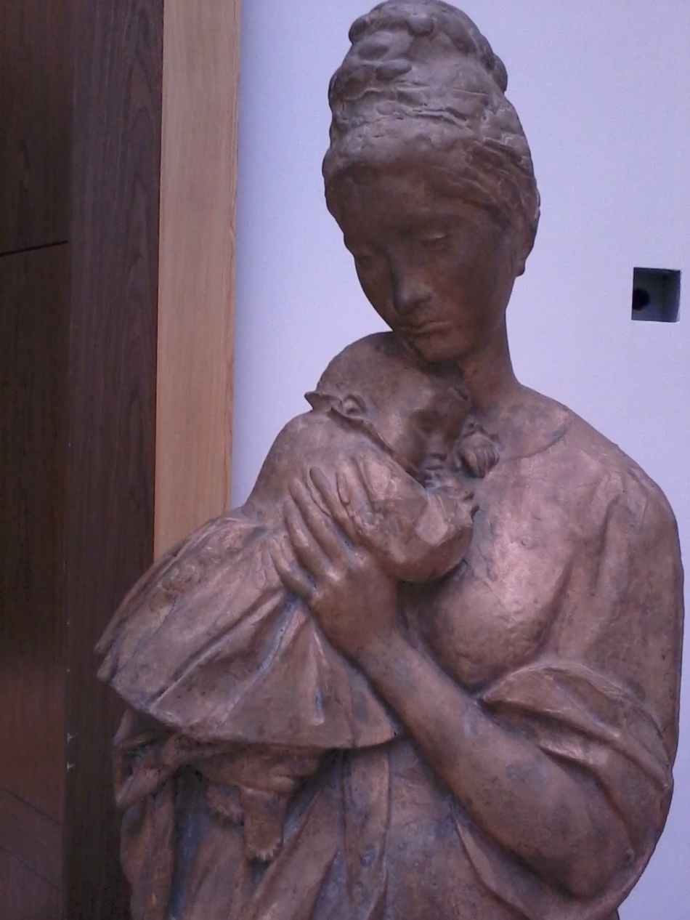
Скульптура выполняется из камня, металла, дерева

Slide 9
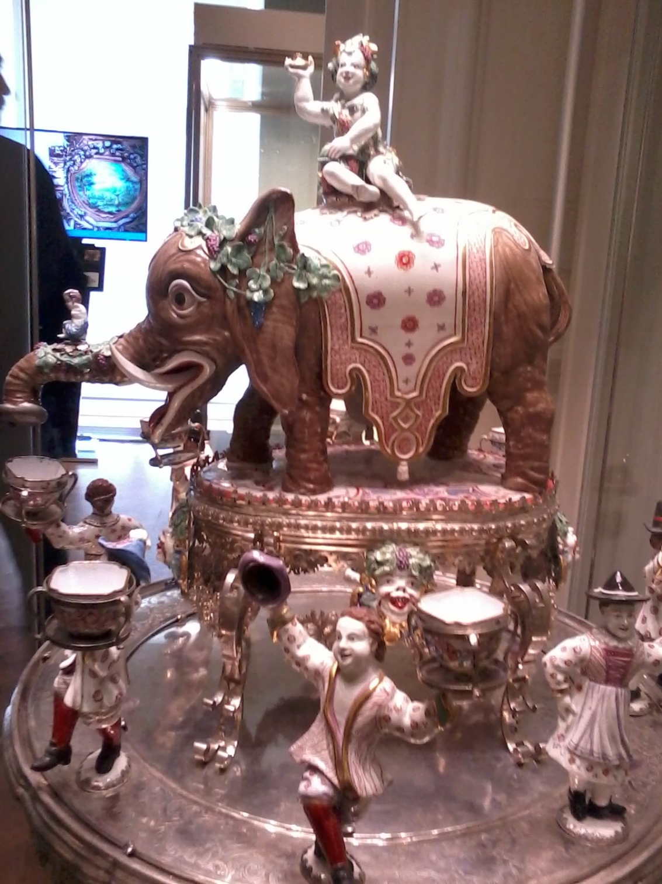
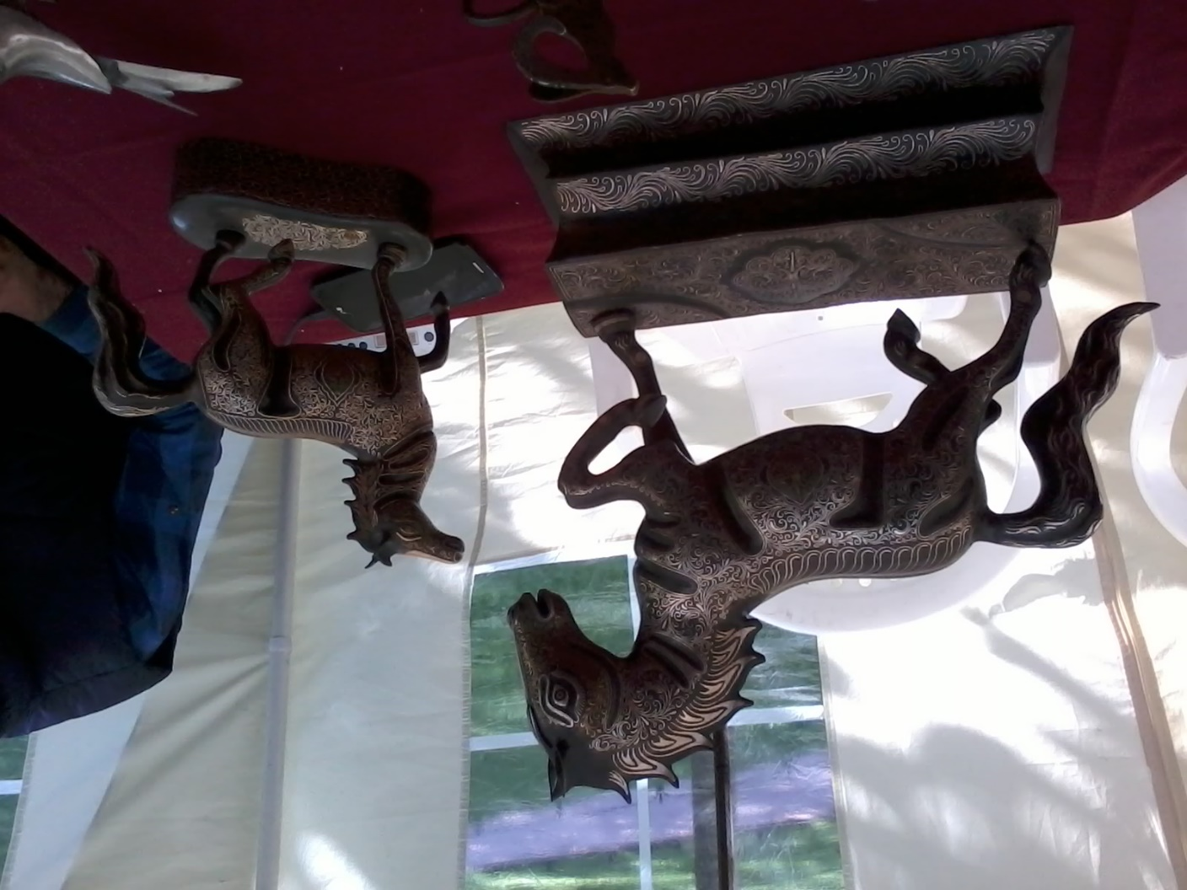
Статуэтки - маленькие объёмные формы из металла, камня, фарфора, фаянса, глины.

Slide 10
Задание: Как ты думаешь из каких еще материалов можно выполнить скульптуру? Что в скульптуре главное?

